Slide 1
Jogo da velha MinMax com poda

Slide 2
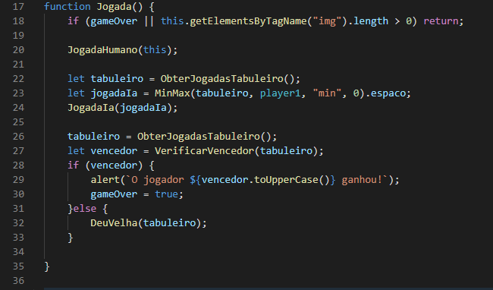

Slide 3
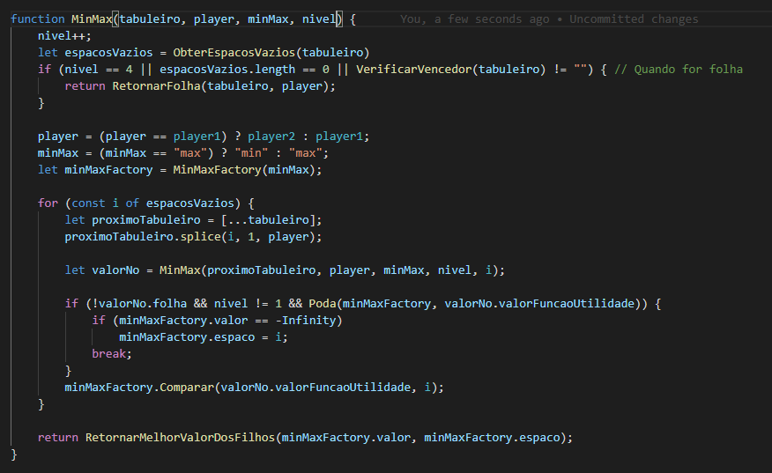
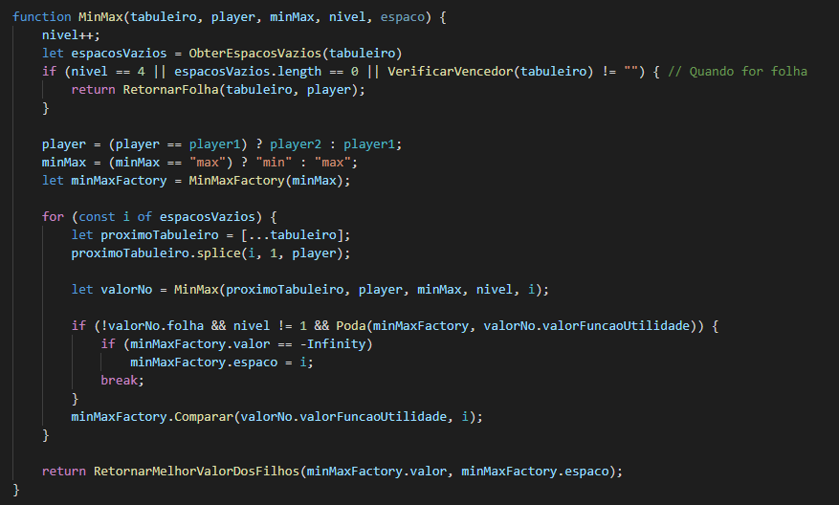
< Espaços que não foram jogados
< Se chegou no nível 4;
< Se não tem mais espaços para jogar;
< Se houver um vencedor;
< E faz o retorno de uma folha;

Slide 4
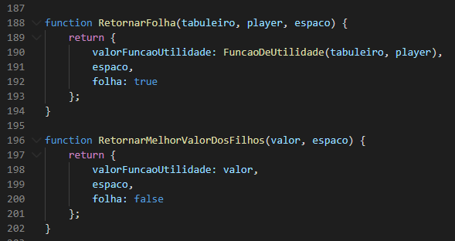

Slide 5
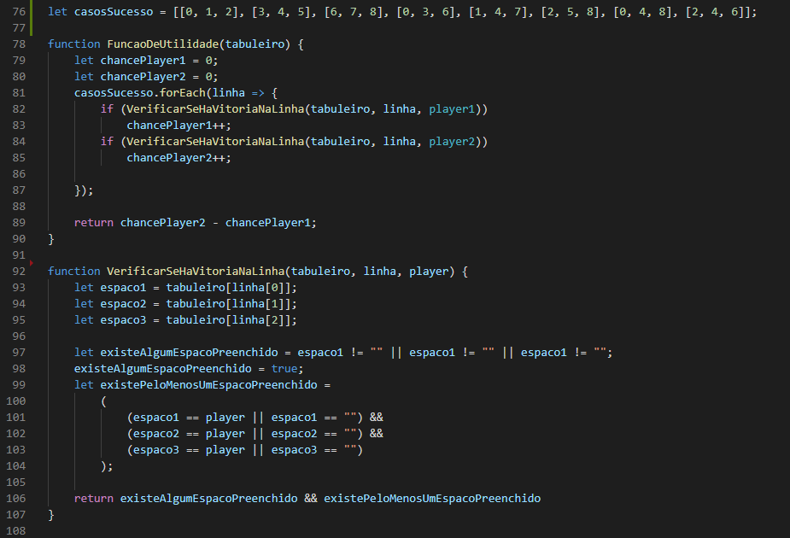
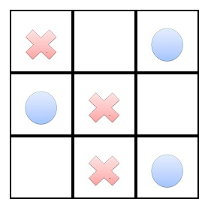

Slide 6
< Troca o player que vai jogar;
< Troca o nó da árvore para min ou max;
< Gera o minMaxFactory;

Slide 7
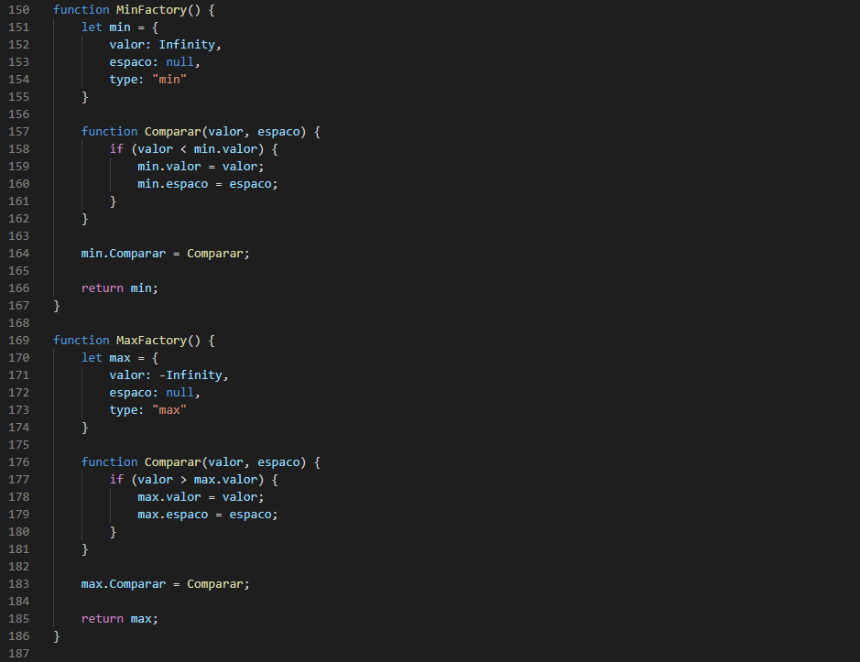
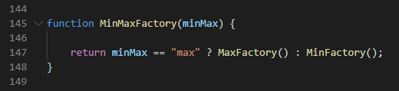

Slide 9
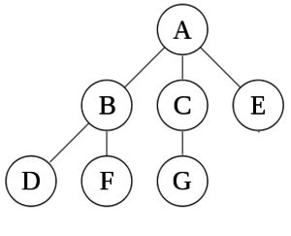

Slide 10
< Cria um clone do tabuleiro
< Faz uma jogada no tabuleiro
< Faz uma nova recursão

Slide 11

< Se não for folha < Se não estiver no nível 1
< E se fizer poda

